Slide 1
Công nghệ web tiên tiến
NHÓM 12
Nguyễn Huy Quang
Thân Văn Thái
Nguyễn Thị Hiền
Nguyễn Minh Hiếu
GVHD: ThS. Nguyễn Nhất Hải

Slide 2
NỘI DUNG
Giới thiệu đề tài
Phân tích thiết kế
Công nghệ sử dụng
Chương trình minh họa

Slide 3
Giới thiệu đề tài
Xây dựng một CMS dành cho các cá nhân có thể lên đó viết bài, chia sẻ những gì mình thích là cần thiết.
Các chủ đề: Công nghệ, thể thao, ẩm thực, giải trí…
Các chức năng:
Đăng ký, đăng nhập.
Thêm, sửa, xóa bài viết.
Thích bài viết.
Tìm kiếm bài viết.
Bình luận bài viết.
Chức năng của admin: Phân quyền người dung, thống kê dữ liệu…

Slide 4
II. Phân tích thiết kế
Biểu đồ use case tổng quát:

Slide 5
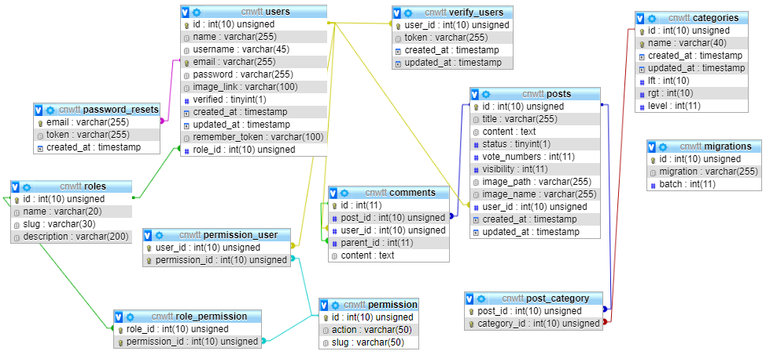
Thiết kế cơ sở dữ liệu:

Slide 6
III. Công nghệ sử dụng
Với ứng dụng này, chúng em sử dụng công nghệ:
Server Cloud: Apache
Database: MySQL
Frontend: HTML, CSS, JS, Ajax, Boostrap 4
Backend: PHP
Framework: Laravel 5x, ReactJS
Github

Slide 7
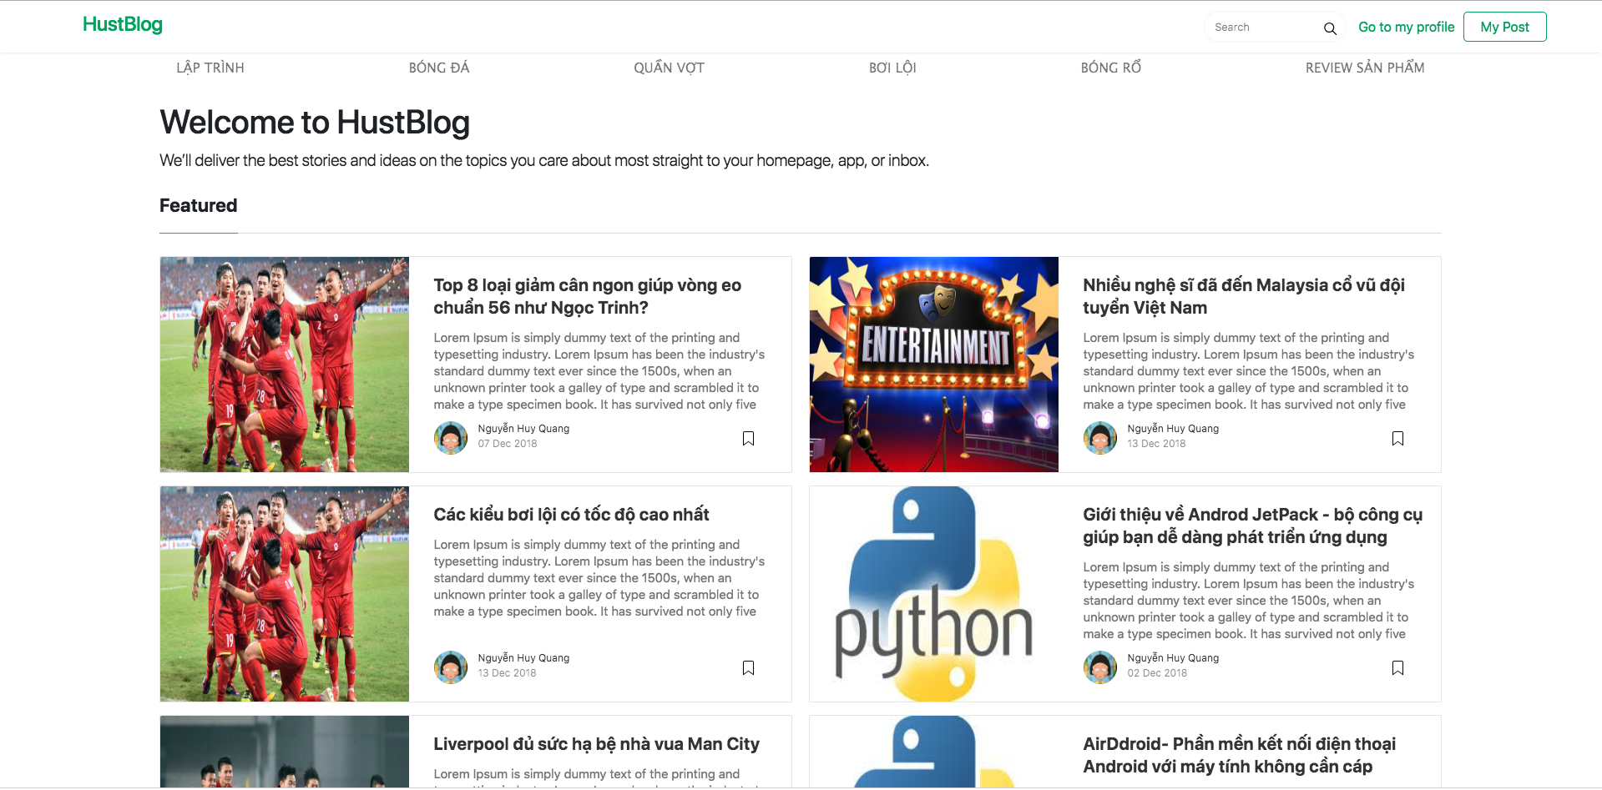
IV. Chương trình minh họa
Demo chương trình:

Slide 8
Tài liệu tham thảo

Slide 9
Cảm ơn Thầy và các bạn đã chú ý lắng nghe!

